Slide 1

Versión 200203
Manual para la elaboración de artículos en formato IEEE

Slide 2

El presente documento tiene por objetivo orientar en la elaboración de un artículo científico bajo el formato de la IEEE.
Se presentan una serie de pasos y recomendaciones que le permitirán tener más certeza sobre la estructura de los contenidos.

Slide 3
El artículo científico busca presentar los resultados de una investigación de una manera clara pero no extensa; mostrando los elementos estrictamente necesarios para cubrir con los objetivos de la misma.
Es un documento de lectura rápida que debe contener información esencial.

Slide 4
Secciones
Título: Times New Roman en tamaño 24
Nombre de los autores y la institución de educación a la que pertenecen: Times New Roman 12
Cuerpo del artículo: se construye con un formato de 2 columnas de igual tamaño.
Resumen y palabras clave: Times New Roman, tamaño 9. La palabra “Resumen” debe presentarse en negrita.
Abstrac y Keywords: misma información que resumen y palabras clave, en inglés. Respetando el formato de la versión en español

Slide 5
Secciones
Introducción: corresponde a un apartado obligatorio, debe identificarse con números romanos y en mayúscula. Los inicios de párrafo deben estar identados

Slide 6
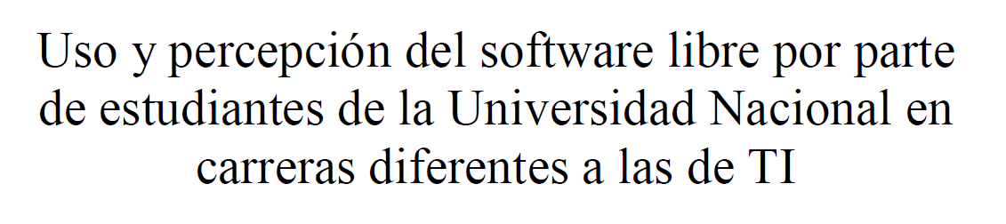
Título del Artículo
En la parte superior del artículo se coloca el título del mismo, centrado con la fuente Times New Roman en tamaño 24

Slide 7
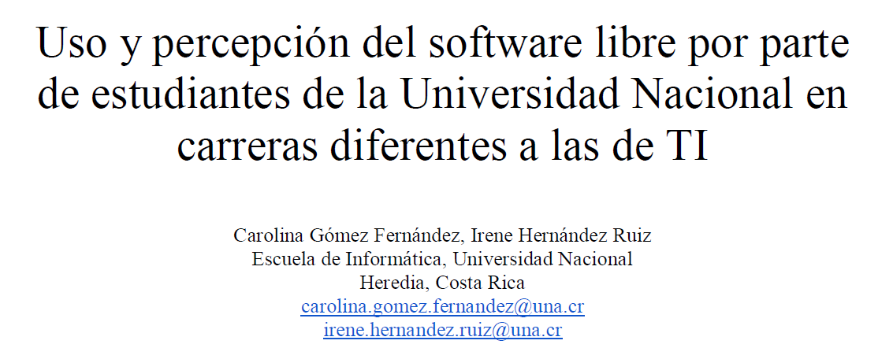
Título del Artículo
Sus cuentas de correo en el orden que aparecieron los autores
Se coloca el nombre de los autores y la institución de educación a la que pertenecen
Todo con letra Times New Roman 12

Slide 8
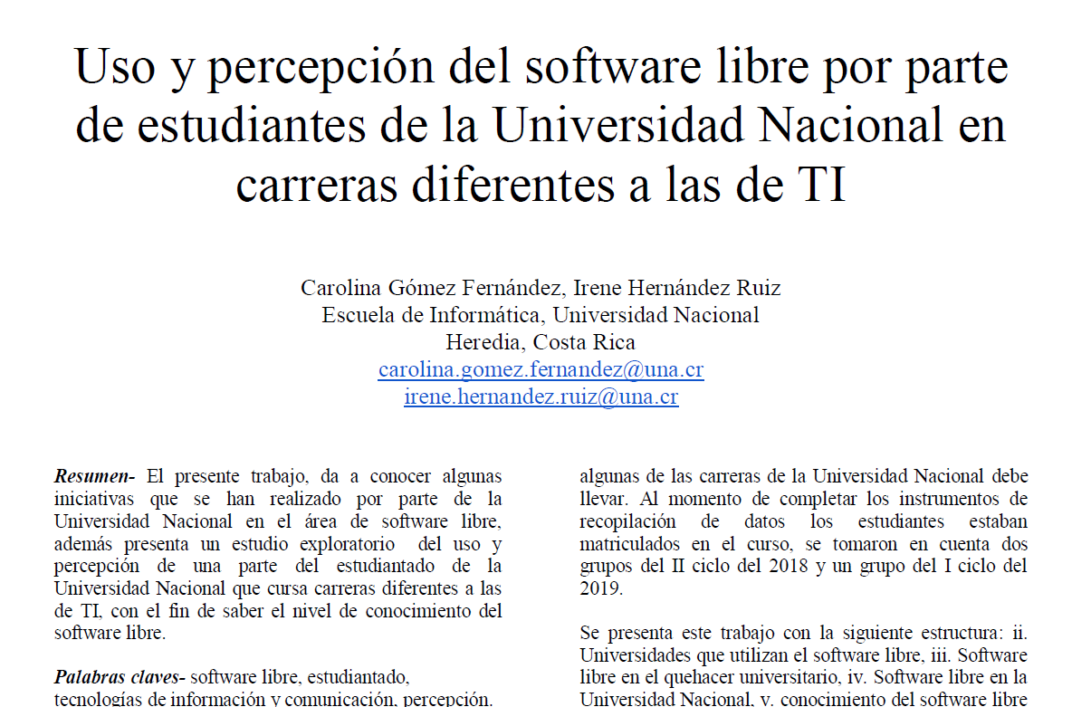
Cuerpo del Artículo
El resto del documento se construye con un formato de 2 columnas de igual tamaño

Slide 9
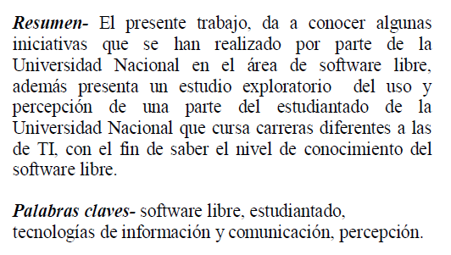
Resumen y Palabras Clave
La primera sección es un resumen en el cual se especifica en un solo párrafo todo lo que comprende la investigación, con el propósito de que el lector pueda conocer de manera general el contenido de la misma
La letra utilizada es Times New Roman, tamaño 9.
La palabra “Resumen” debe presentarse en negrita.

Slide 10

Resumen y Palabras Clave
Posteriormente se incluye el mismo resumen y las palabras claves en idioma inglés
Respetando el mismo formato de su versión en español

Slide 11
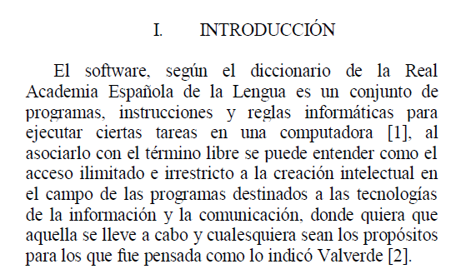
Introducción
La siguiente información a presentar va dividida por capítulos identificados con números romanos y en mayúscula
Los inicios de párrafo deben estar identados
Se debe incluir la referencia a las fuentes por medio de paréntesis cuadrados
La introducción es un apartado obligatorio
La INTRODUCCIÓN cumple el mismo objetivo que este apartado en los trabajos de investigación tradicionales

Slide 12
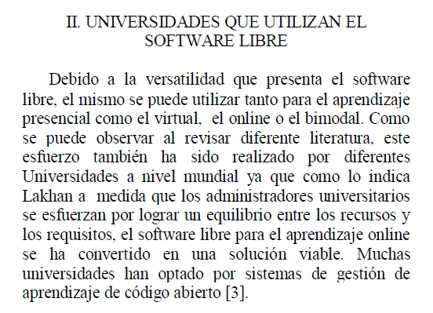
Desarrollo del Tema
Los siguientes apartados corresponde al contenido propiamente de la investigación y siguen las mismas pautas de estructura del apartado anterior.

Slide 13
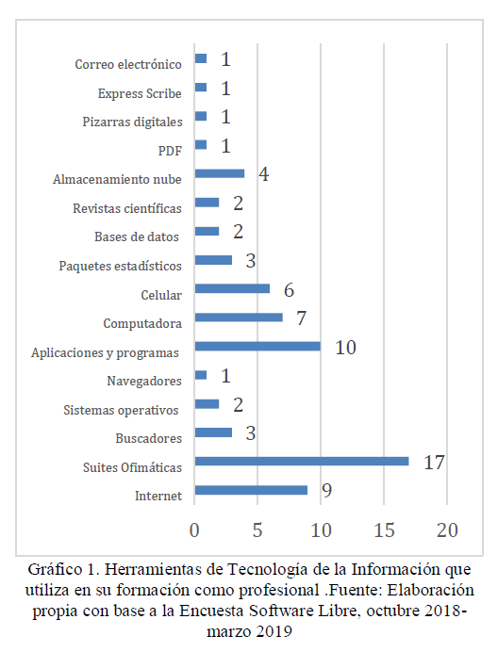
Tablas, gráficas, imágenes y diagramas
Las tablas, gráficas, imágenes y diagramas deben contar con una referencia y una descripción.
El tamaño de la letras debe ser 8

Slide 14
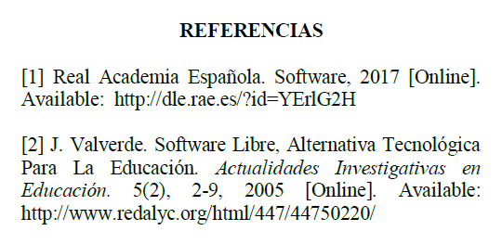
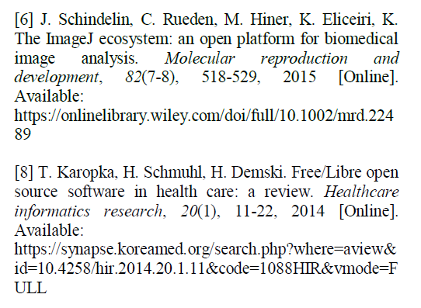
Se debe contar con un apartado de referencias cuyo título debe estar en mayúscula y negrita.
Cada referencia debe tener un identificador incremental entre paréntesis cuadrados y contar con:
El nombre de la fuente
Editorial (si aplica)
Páginas (si aplica)
URL (si aplica)

Slide 15
Consideraciones Generales
Los artículos deben tener entre 6 y 14 páginas.
La información presentada debe ser el resultado de un proceso de investigación / análisis / estudio que muestre el aporte de los autores a una temática específica y no solamente la transcripción, recopilación o resumen de alguna fuente.
Se debe respetar todos los derechos de autor y referencias bibliográficas que correspondan.

